Slide 1
МКОУ «Арсугская средняя общеобразовательная школа»
Представляет:
«Крым и Россия – идем одной дорогой»

Slide 2
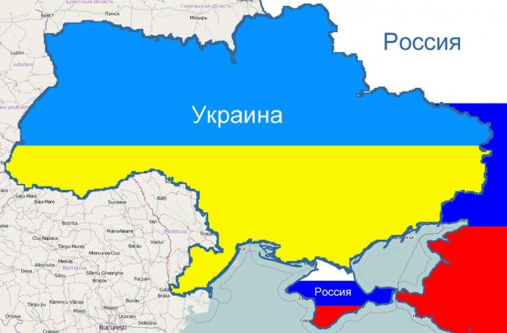
1

Slide 3
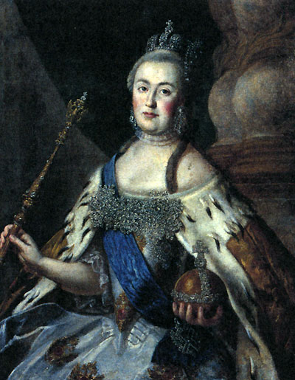
19 апреля 1783 года Императрицей Екатериной II подписан Манифест о присоединении к Российской империи Крыма и Таманского полуострова
9

Slide 5
12

Slide 8
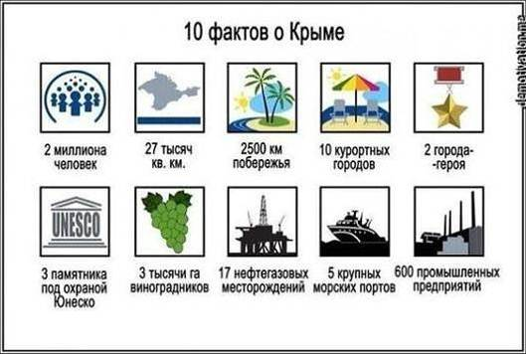

Slide 9
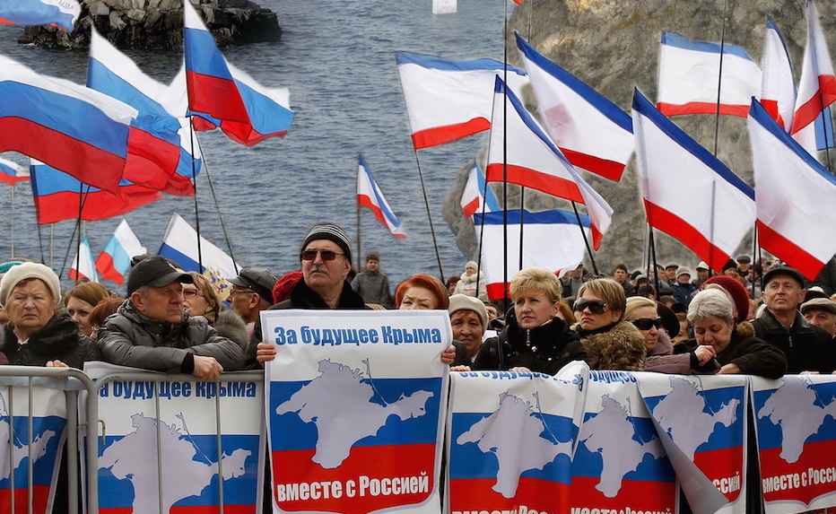
2

Slide 10
3

Slide 11
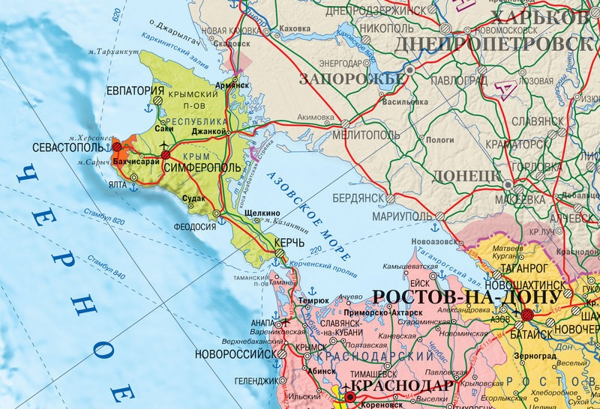
4

Slide 12
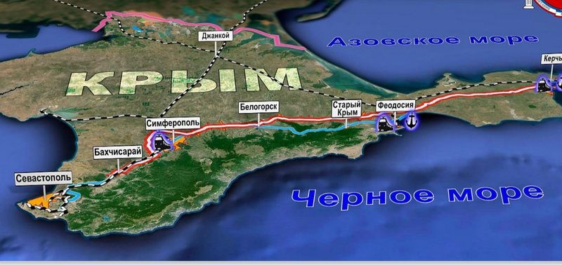
5

Slide 13
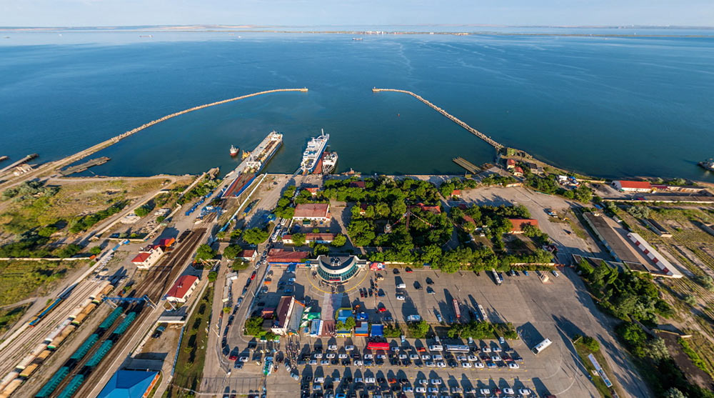
13

Slide 14
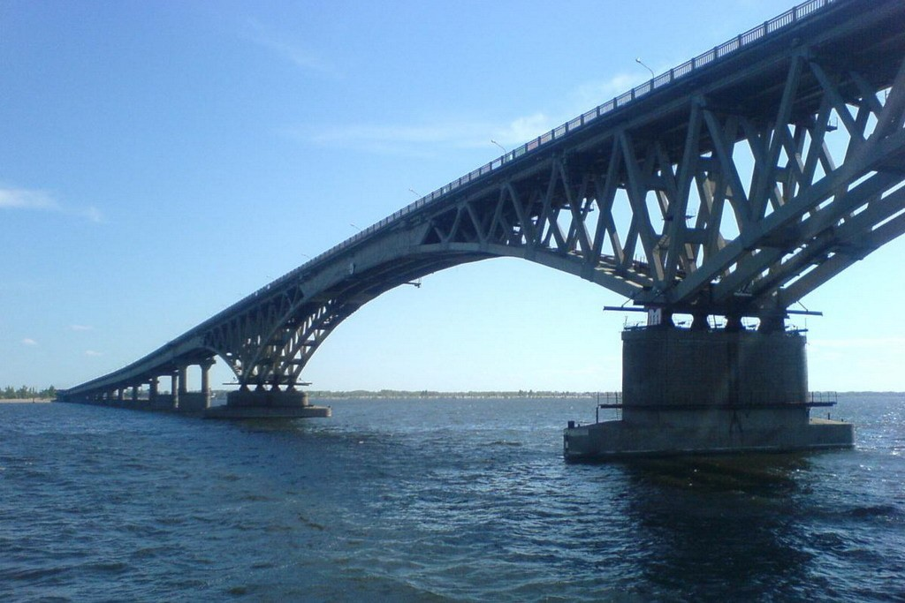
18

Slide 15
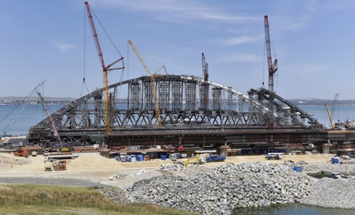
19

Slide 16
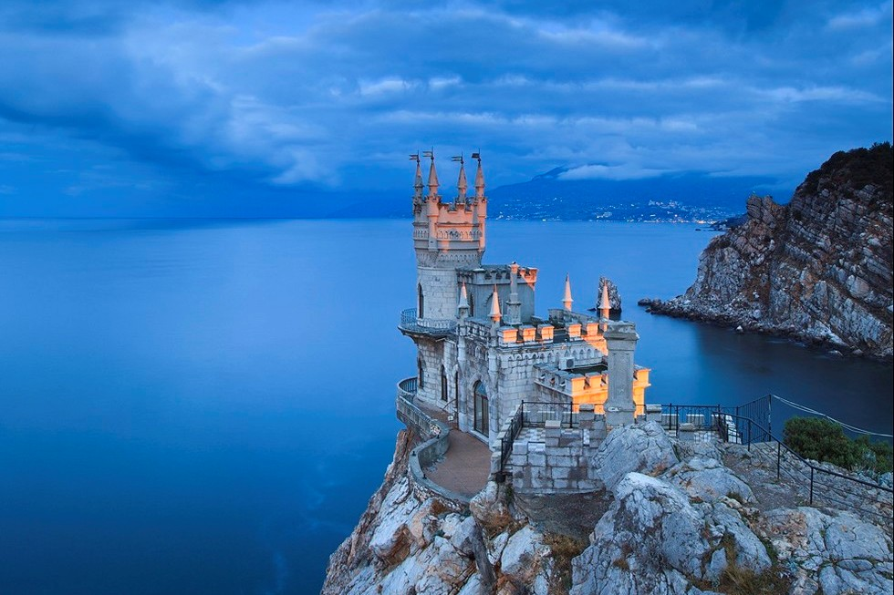
22

Slide 17
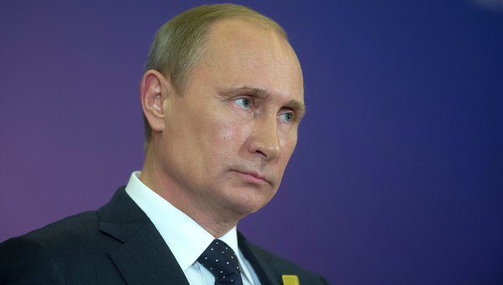
Обращение Владимира Путина к Федеральному собранию 18 марта 2014 г.
«В сердце, в сознании людей Крым всегда был и остается неотъемлемой частью России. Эта убежденность, основанная на правде и справедливости, была непоколебимой, передавалась из поколения в поколение, перед ней были бессильны и время, и обстоятельства, бессильны все драматические моменты, которые мы переживали, переживала наша страна в течение всего XX века».
50

Slide 18
Презентацию подготовил
Классный руководитель 10 класса
Махаев Зейнутин Гафурович

